Slide 1

Rapporto Italiani nel Mondo 2021
Speciale Covid-19
9 novembre 2021
Roma

Slide 2

1. DATI PRINCIPALI

Slide 3
L’ITALIA DENTRO E FUORI I CONFINI NAZIONALI
5.652.080
9,5%
59.257.566

Slide 4
LA PRESENZA STRUTTURALE ITALIANA ALL’ESTERO
dal 2006
+82%
al
2021
+89% donne
+179% iscritti tra 18 e 40 anni
+127% iscrizioni +10 anni;
+24% iscrizioni <5 anni
+128% acquisizione di cittadinanza
+42,7% iscrizioni per espatrio
+76,8% minori
+158% nati all’estero

Slide 5
PARTENZE PER ESPATRIO NELL’ANNO

Slide 6
NELL’ULTIMO ANNO …
+109 mila partenze per espatrio
(-16,3% in un anno)
> Giovani 18-34 anni
< Anziani e minori
Maschi (54,4%)
Celibi nubili (66,5%)
Oltre il 78% in Europa
Da tutte le province
Strategie di
contenimento
dei rischi

Slide 7
Il REGNO UNITO TRA BREXIT E PANDEMIA
L’unico Paese con saldo positivo, rispetto all’anno precedente
+33,5% nell’ultimo anno
Oltre 33 mila iscrizioni: il 45,8% (18 e i 34 anni), il 22,0% (35 e i 44 anni), il 24,5% minori
Giovani e giovani adulti, nuclei familiari con minori
che la Brexit ha obbligato a far emergere
attraverso la procedura di richiesta del settled status
Il «Paese paradosso» che ci svela il futuro della mobilità italiana

Slide 8
2. ARGOMENTI

Slide 9
TEMI PRINCIPALI DEL 2021
RIENTRI
LAVORO
STUDIO
DISAGIO PISCOLOGICO
FAMIGLIE
LINGUAGGIO
DESIDERIO DEL SACRO

Slide 10
2. LO SPECIALE 2021

Slide 11
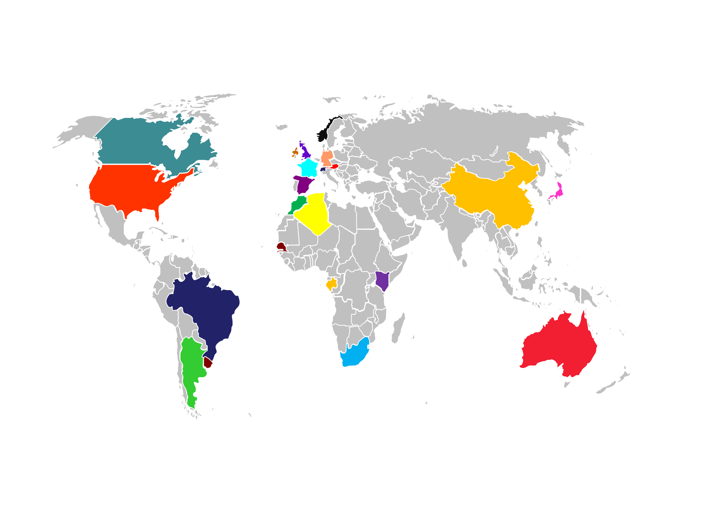
Mobilità italiana, Covid-19 e città del mondo
Mobilità italiana, Covid-19 e città del mondo
Barcellona, Berlino, Bruxelles, Colonia, Dublino, Ginevra, Londra, Madrid, Manchester, Monaco di Baviera, Oslo, Parigi, Pechino, Vienna
Barcellona, Berlino, Bruxelles, Colonia, Dublino, Ginevra, Londra, Madrid, Manchester, Monaco di Baviera, Oslo, Parigi, Pechino, Vienna
Montreal, Toronto,
New York
Montreal, Toronto,
New York
Pechino, Tokyo, Osaka
Pechino, Tokyo, Osaka
San Paolo del Brasile
Montevideo
Buenos Aires
Mar del Plata
San Paolo del Brasile
Montevideo
Buenos Aires
Mar del Plata
Algeri, Casablanca, Marrakech, Rabat, Dakar, Johannesburg, Libreville, Nairobi
Algeri, Casablanca, Marrakech, Rabat, Dakar, Johannesburg, Libreville, Nairobi
Melbourne, Perth, Sidney
Melbourne, Perth, Sidney

Slide 12
Mobilità italiana, Covid-19 e città del mondo
Barcellona, Berlino, Bruxelles, Colonia, Dublino, Ginevra, Londra, Madrid, Manchester, Monaco di Baviera, Oslo, Parigi, Pechino, Vienna
Montreal, Toronto,
New York
Pechino, Tokyo, Osaka
San Paolo del Brasile
Montevideo
Buenos Aires
Mar del Plata
Algeri, Casablanca, Marrakech, Rabat, Dakar, Johannesburg, Libreville, Nairobi
Melbourne, Perth, Sidney
Claudio Cantelli, Lockdown, disegno a matita su carta, 29.7x42cm, luglio 2020.

Slide 13
Mobilità italiana, Covid-19 e città del mondo
Barcellona, Berlino, Bruxelles, Colonia, Dublino, Ginevra, Londra, Madrid, Manchester, Monaco di Baviera, Oslo, Parigi, Pechino, Vienna
Montreal, Toronto,
New York
Pechino, Tokyo, Osaka
San Paolo del Brasile
Montevideo
Buenos Aires
Mar del Plata
Algeri, Casablanca, Marrakech, Rabat, Dakar, Johannesburg, Libreville, Nairobi
Melbourne, Perth, Sidney
Claudia Coppa e Veronica Olivetto, I Can Breathe,
acrilico su tela, 60 cm x 90 cm, giugno 2020.

Slide 14
Mobilità italiana, Covid-19 e città del mondo
Barcellona, Berlino, Bruxelles, Colonia, Dublino, Ginevra, Londra, Madrid, Manchester, Monaco di Baviera, Oslo, Parigi, Pechino, Vienna
Montreal, Toronto,
New York
Pechino, Tokyo, Osaka
San Paolo del Brasile
Montevideo
Buenos Aires
Mar del Plata
Algeri, Casablanca, Marrakech, Rabat, Dakar, Johannesburg, Libreville, Nairobi
Melbourne, Perth, Sidney
Claudia Diamante, Nakedness in the time of Covid-19,
olio su tela, 120 x 76 cm, marzo 2020.

Slide 15
Rapporto Italiani nel Mondo 2021
Speciale Covid-19
9 novembre 2021
Roma

